Slide 1
暢通易達公共交通服務
李遠大
Sam Lee

Slide 2
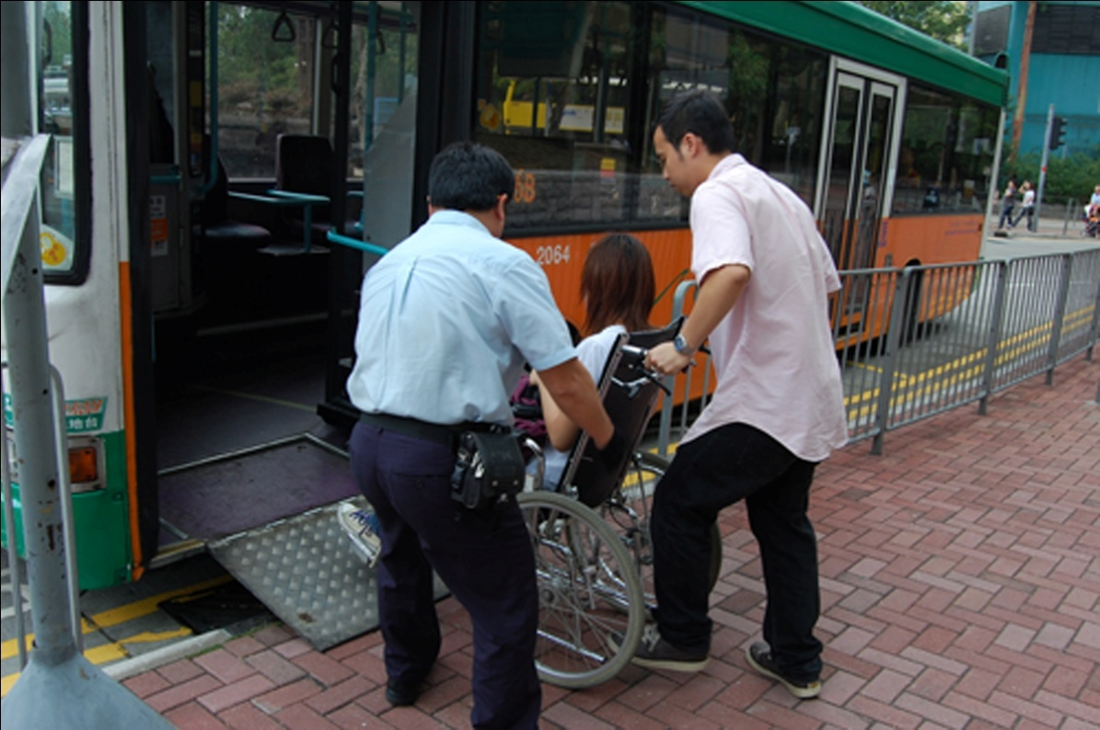
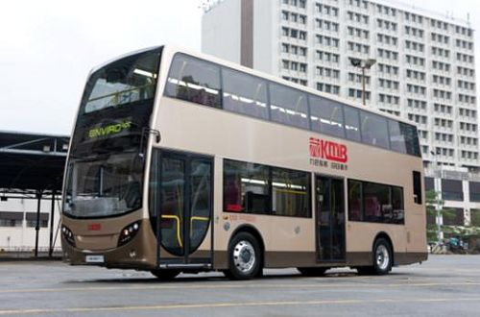
無障礙巴士
現時已約有 65%多的無障礙公共巴士（約4000輛）

Slide 3
建議
加大巴士輪椅泊位
無障礙巴士站
增加多一個活動泊位
車長增加培訓
政府提出誘因協助巴士公司盡快全面更換新型環保功能的無障礙巴士
立例規管

Slide 4
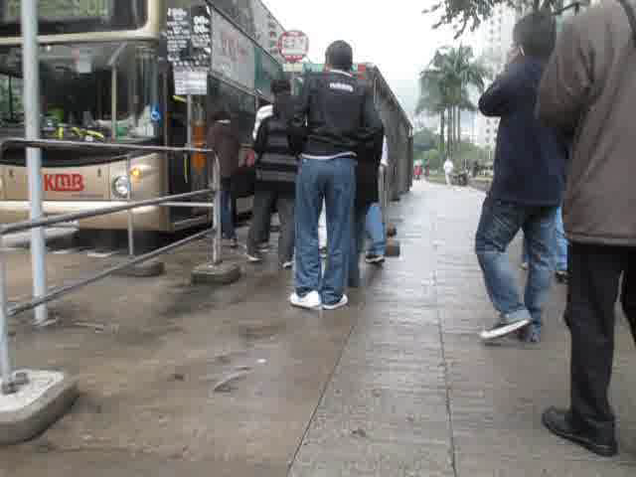
部分型號巴士輪椅泊位太小

Slide 5
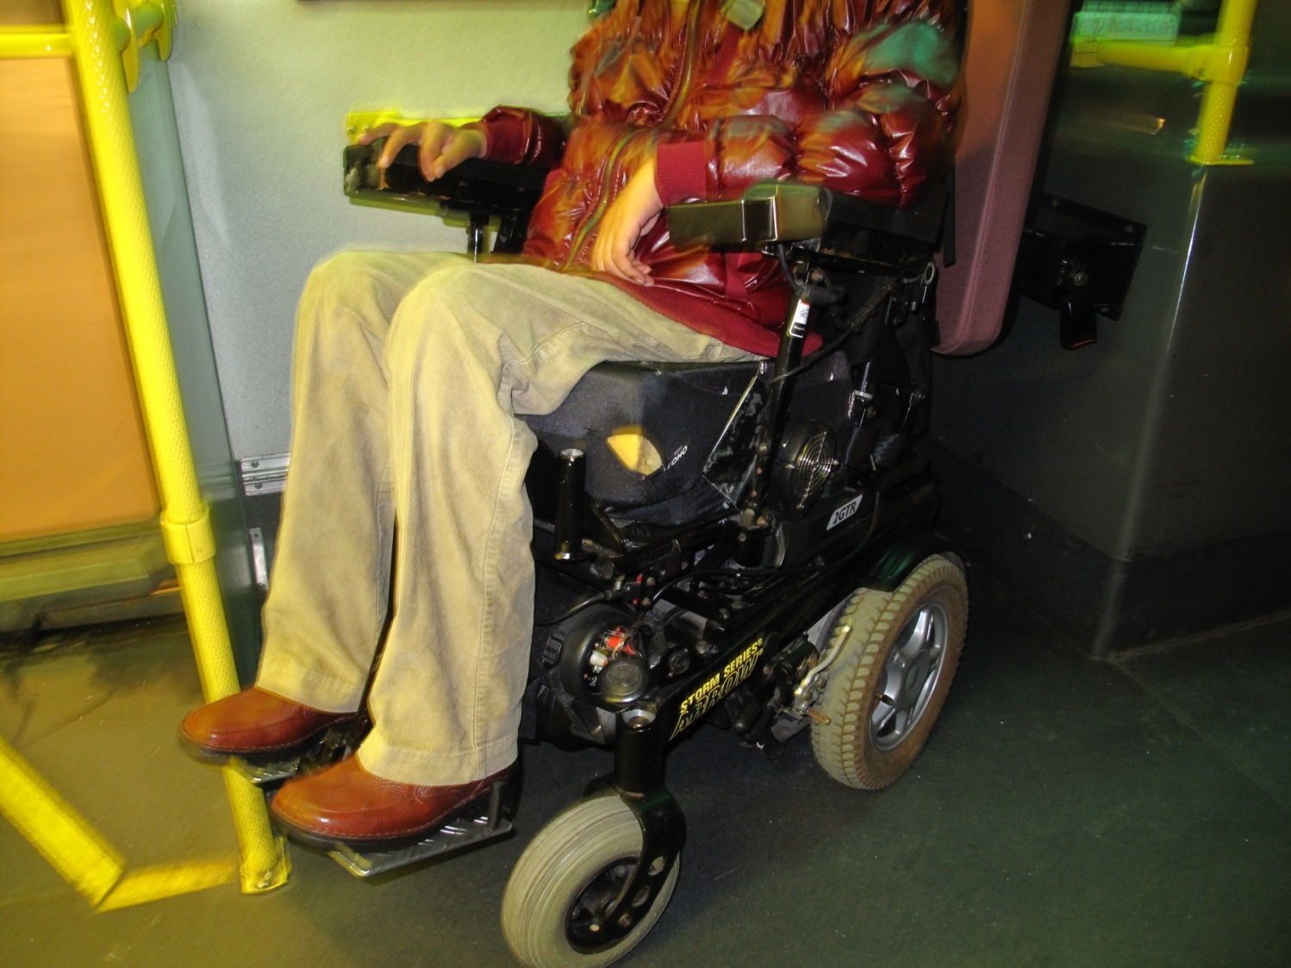
部分型號巴士輪椅泊位太小

Slide 6
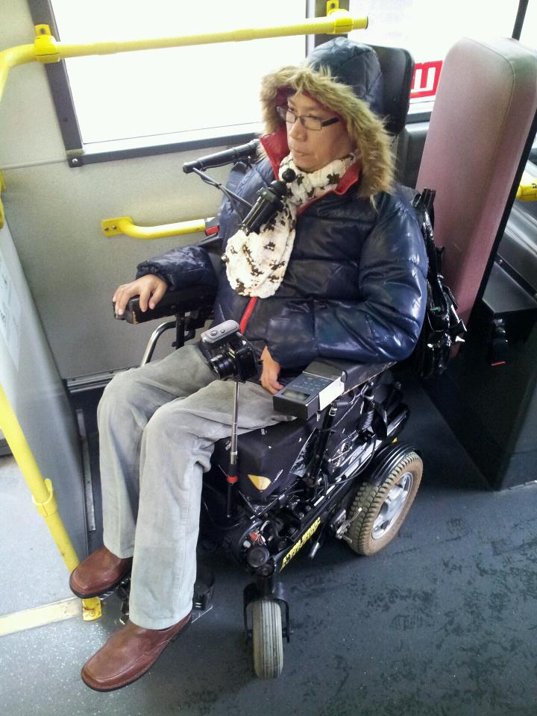
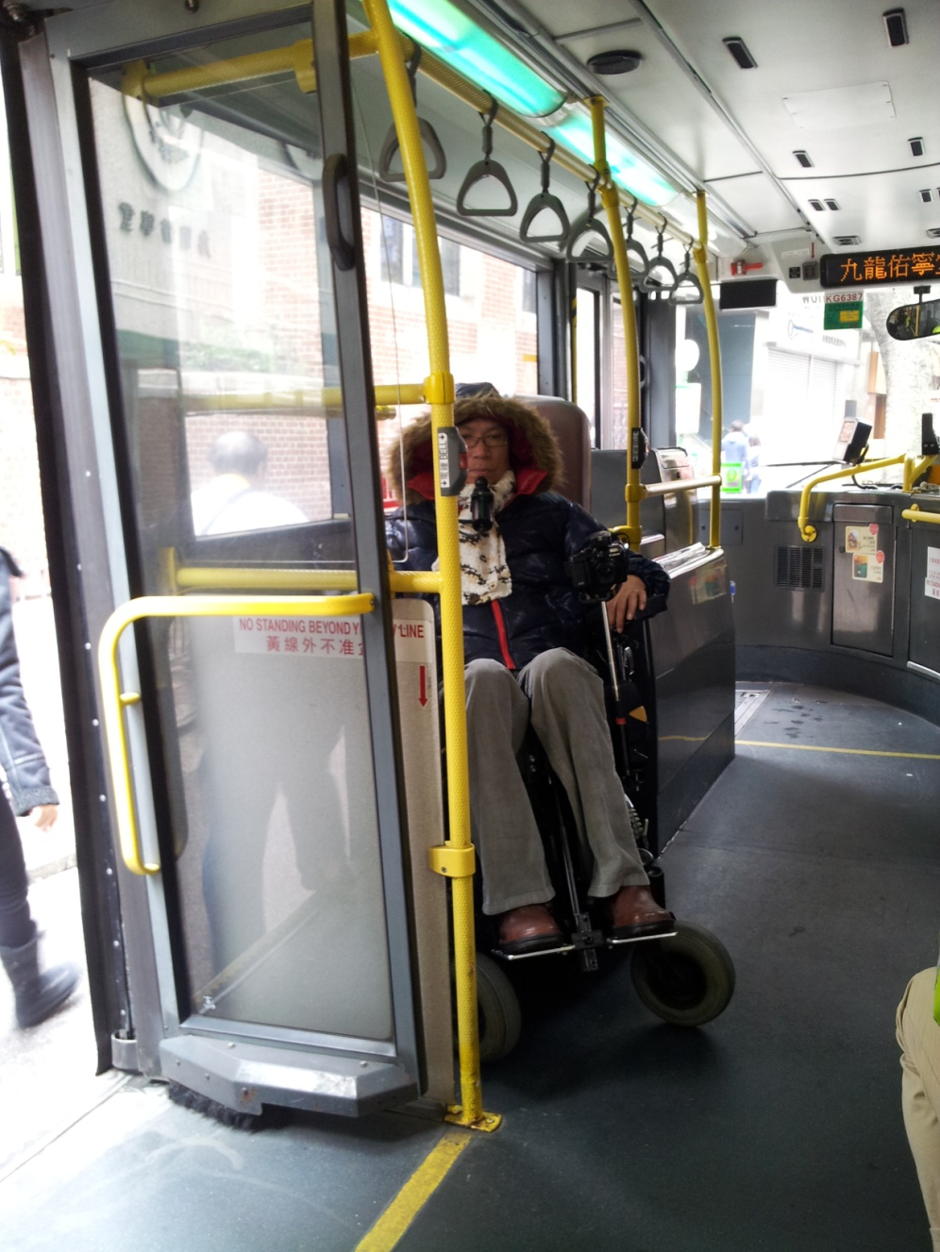

Slide 7
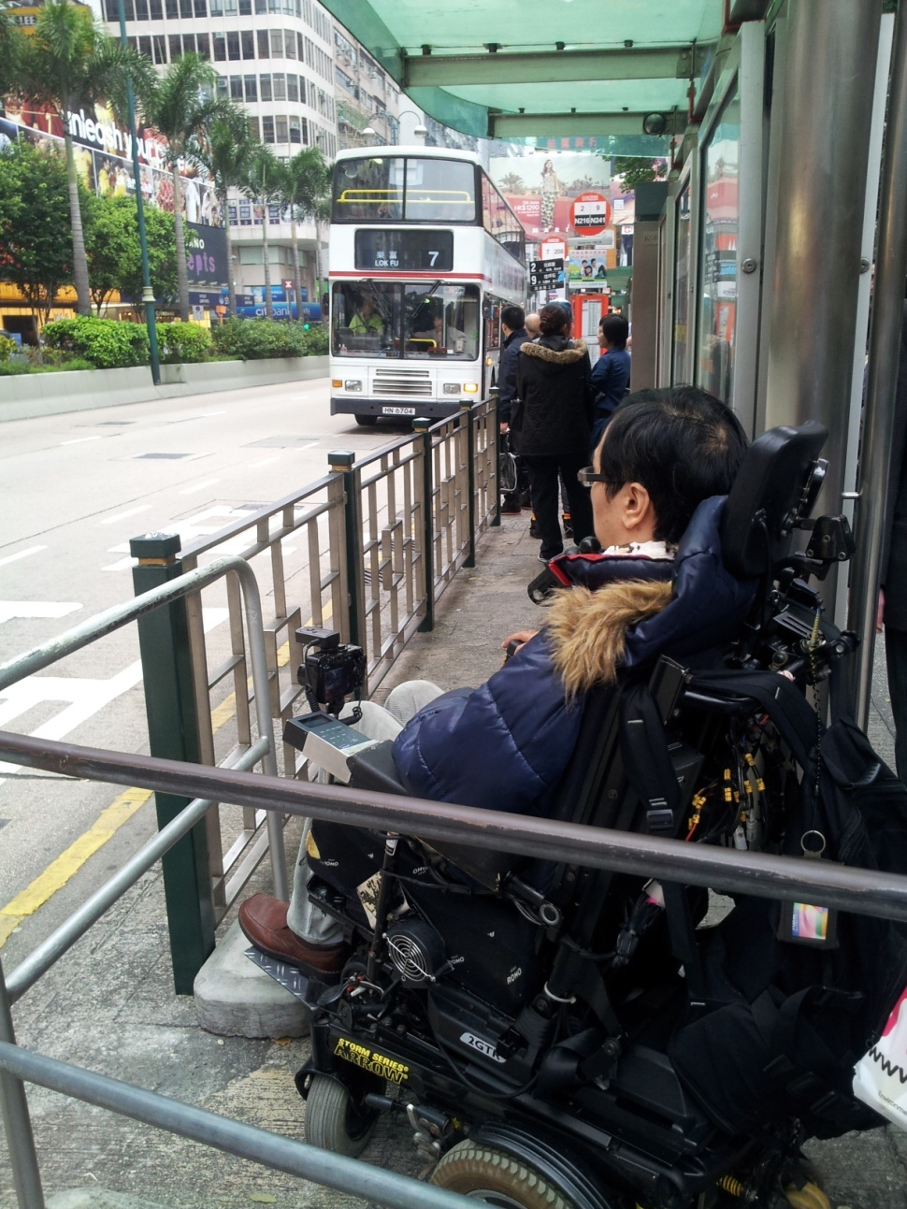
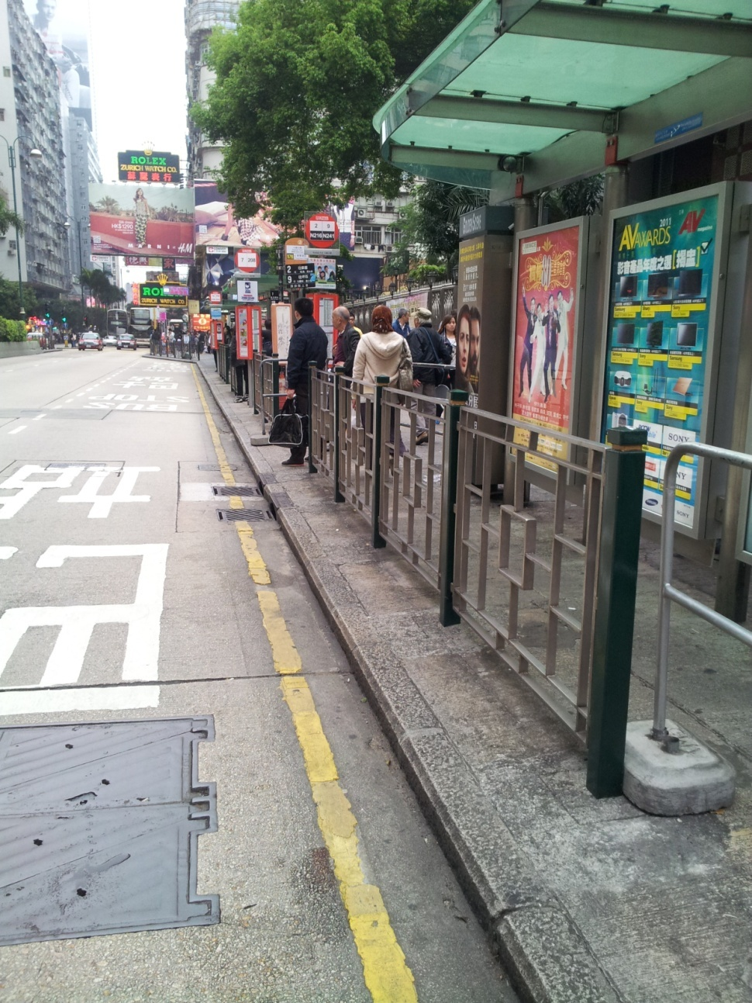
有障礙巴士站

Slide 8
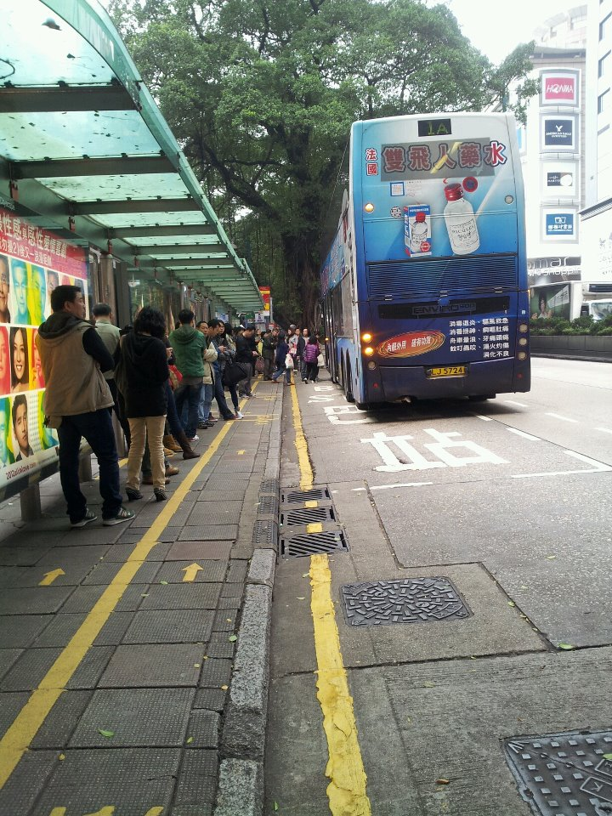
無障礙巴士站

Slide 9
建議
加大巴士輪椅泊位
無障礙巴士站
增加多一個活動泊位
車長增加培訓
政府提出誘因協助巴士公司盡快全面更換新型環保功能的無障礙巴士
立例規管

Slide 10
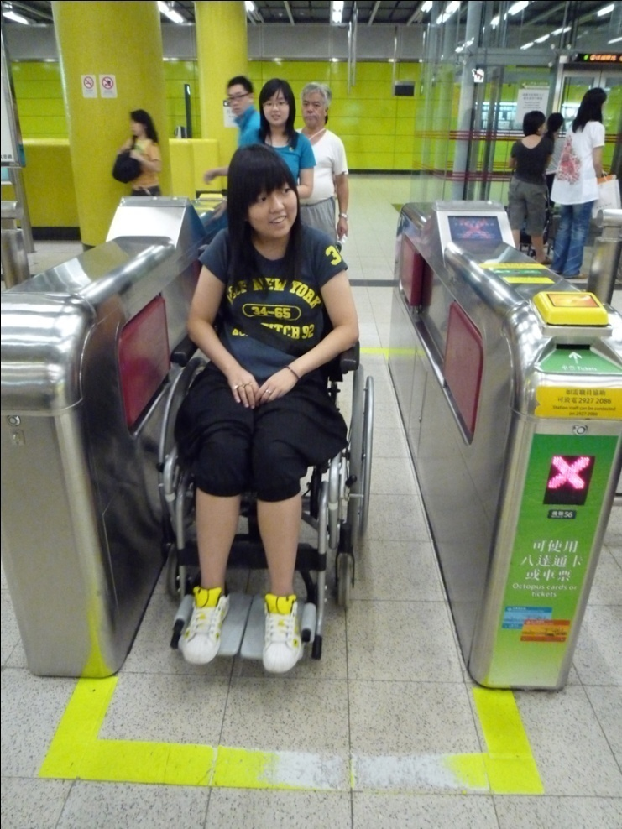
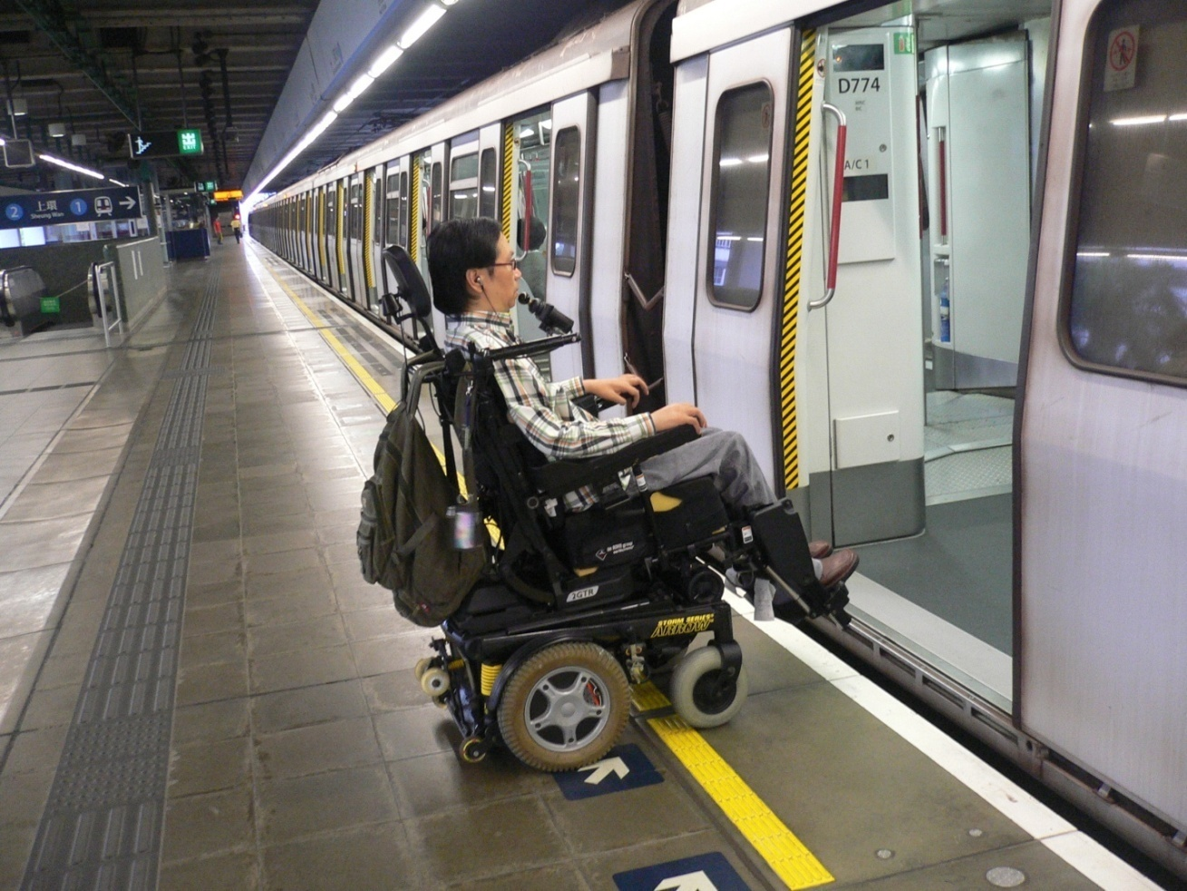
香港鐵路MRT
約有 92車站
約10車站動工中
天后、炮台山無法設
置升降機到路面
沙田馬場車站

Slide 11
建議
增加闊閘機
繁忙車站增加升降機
盡快完成各站到路面升降機
改善月台與車箱空隙
員工服務贊賞

Slide 12
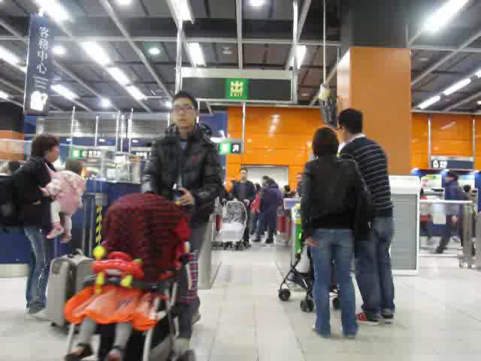
增加闊閘機

Slide 13
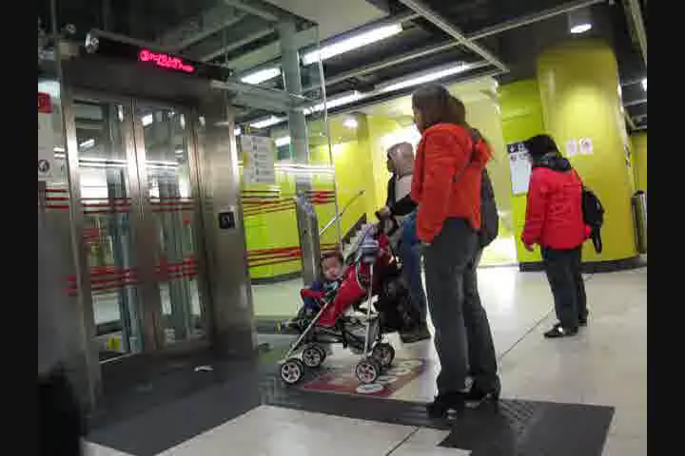
繁忙車站增加升降機

Slide 14
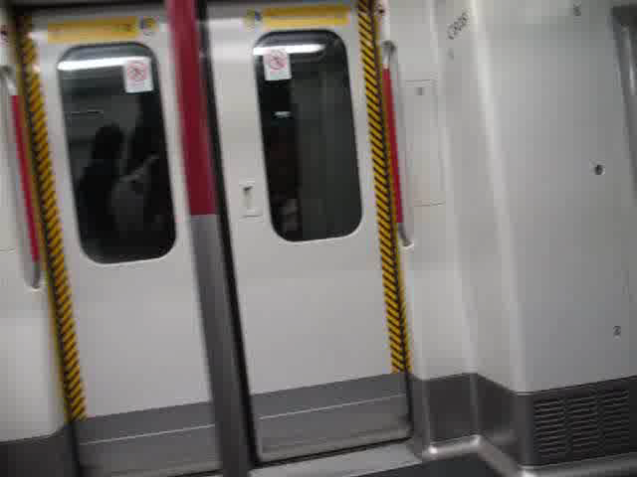
繁忙車站增加升降機

Slide 15
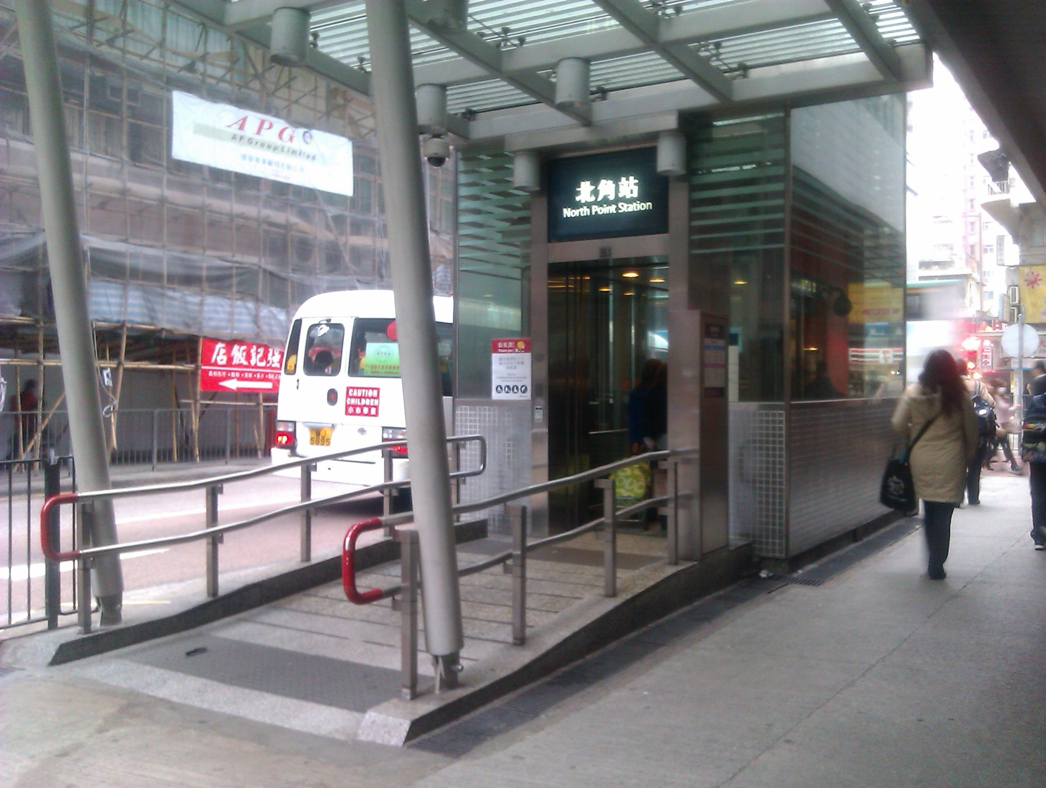
盡快完成各站到路面升降機

Slide 16
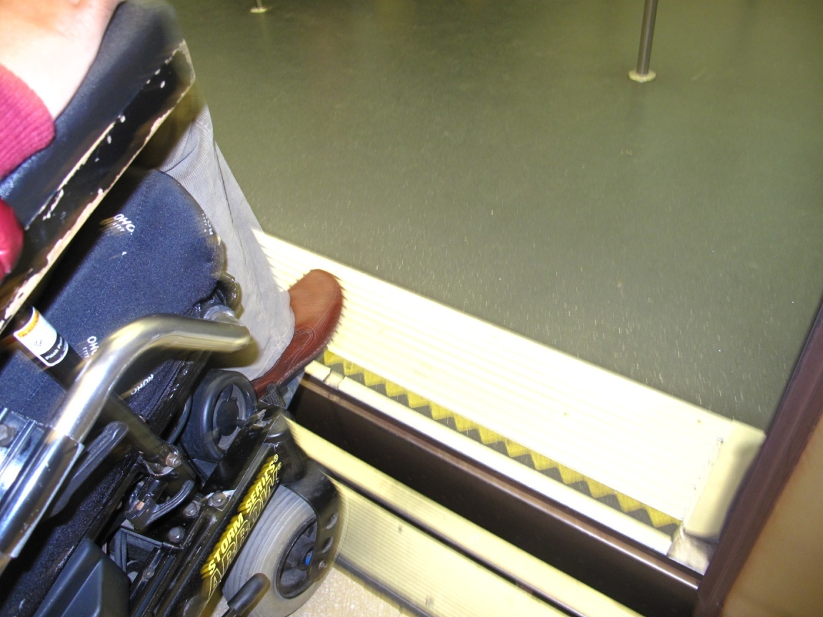
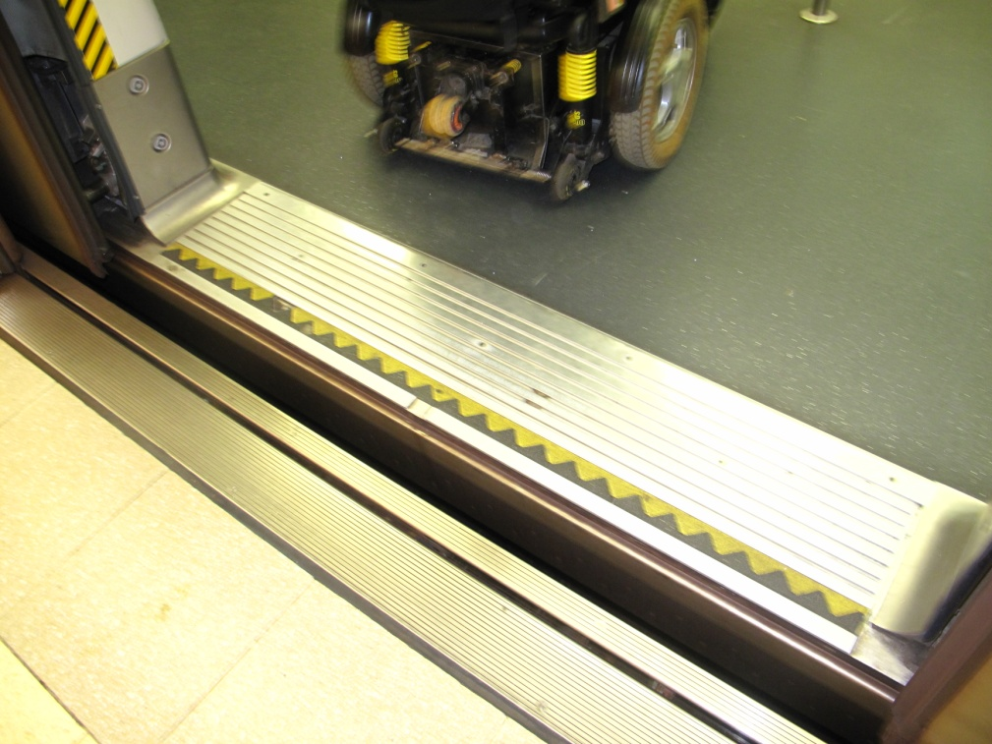
改善月台與車箱空隙

Slide 17
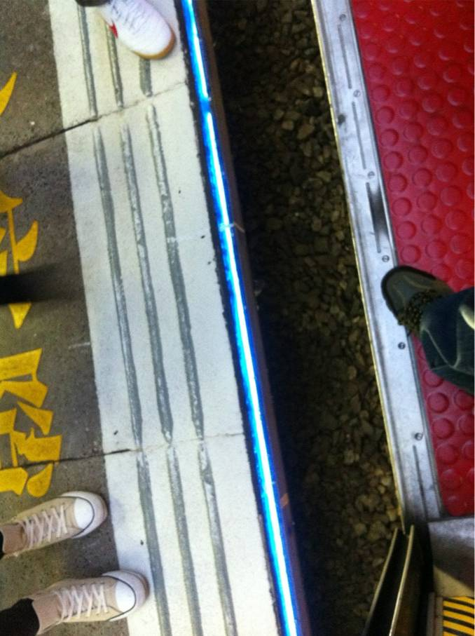
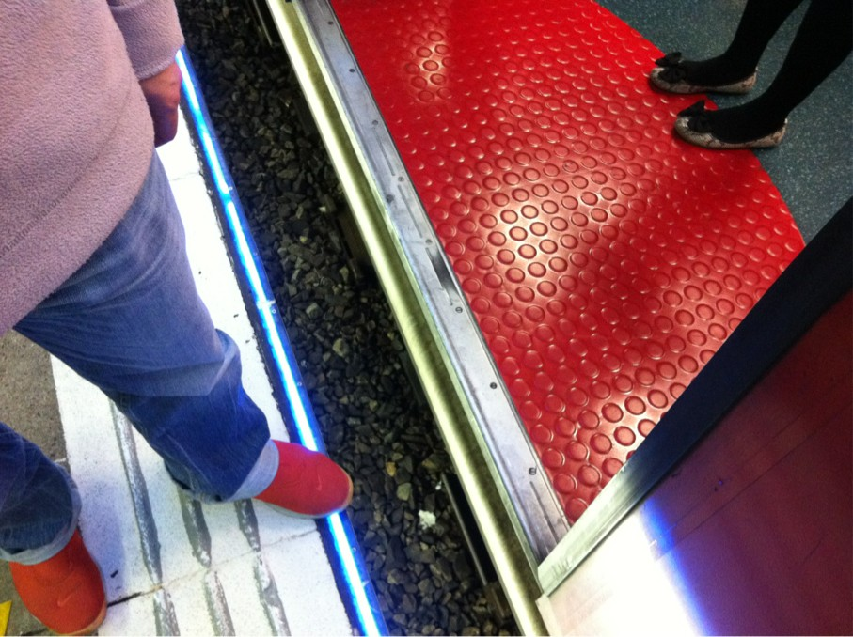
改善月台與車箱空隙

Slide 18
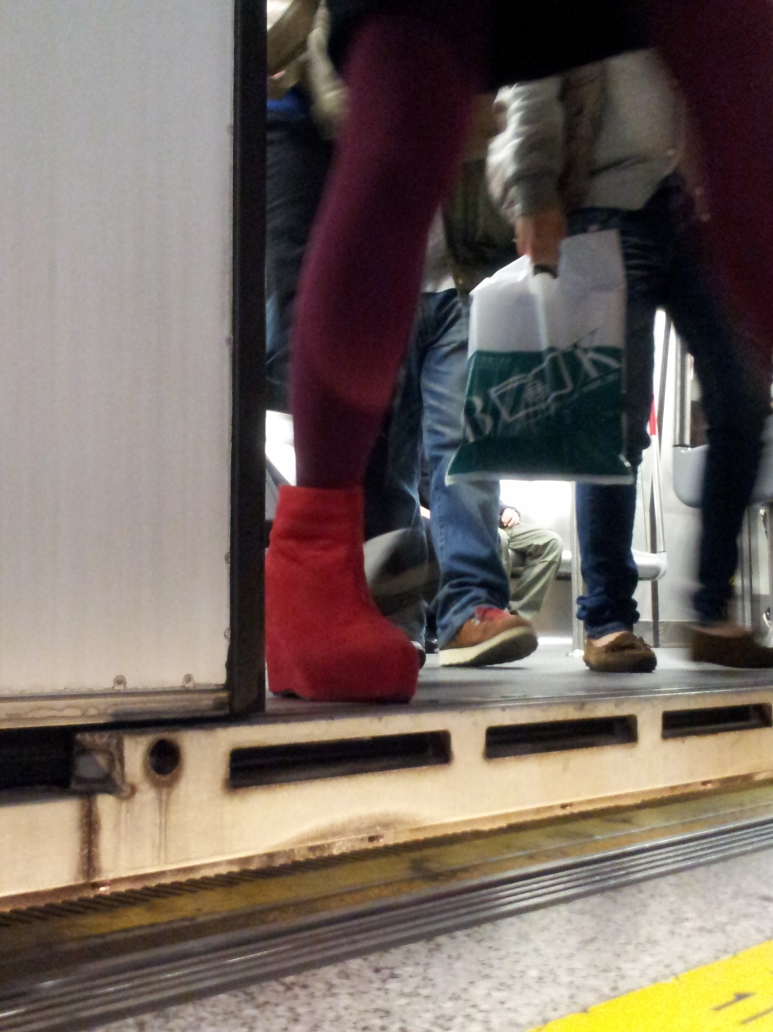

Slide 19
建議
增加闊閘機
繁忙車站增加升降機
盡快完成各站到路面升降機
改善月台與車箱空隙
員工服務贊賞

Slide 20
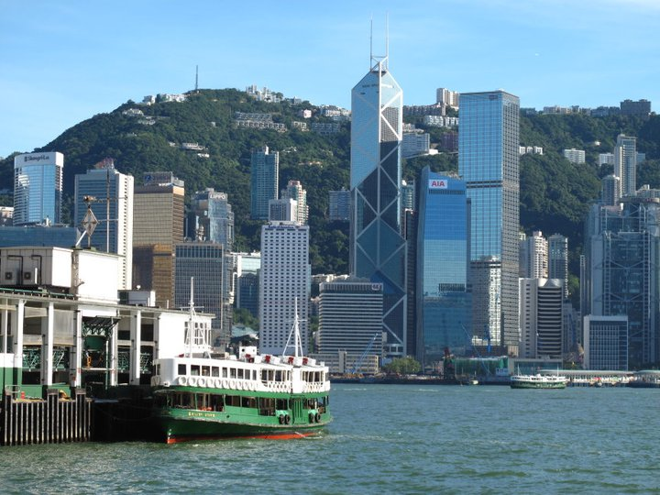
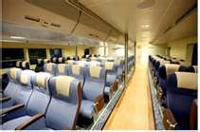
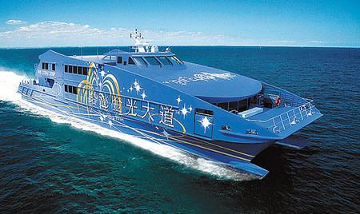
海上交通
碼頭設施
-2樓設施用不到
-落船斜板太斜1/6
船上設施
-無輪椅泊位
-無殘疾人士 洗手間

Slide 21
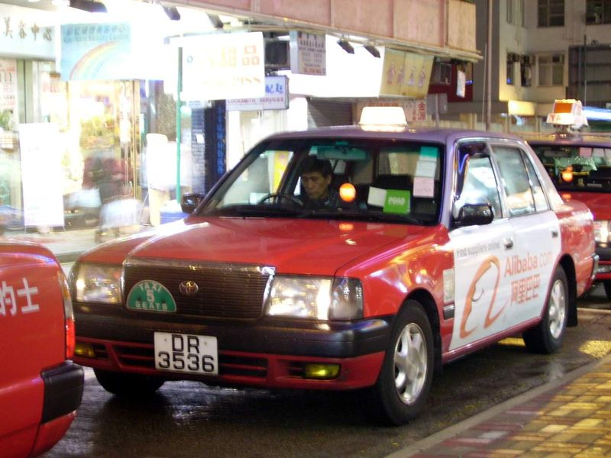
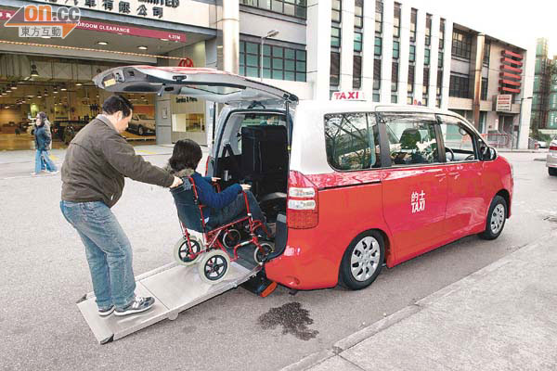
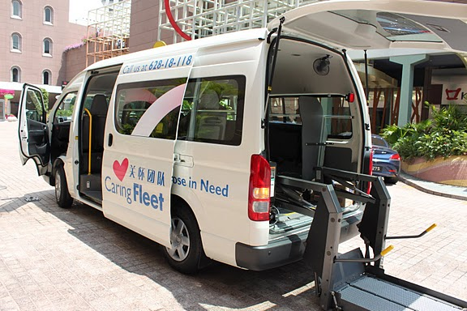
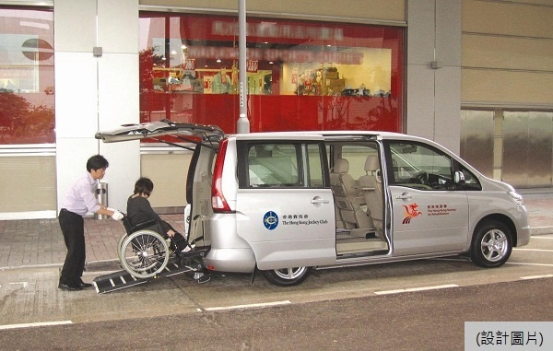
無障礙的士
        -盡快引入無障礙計程車(的士)
-合法化規管小型客貨接載輪椅乘客

Slide 22
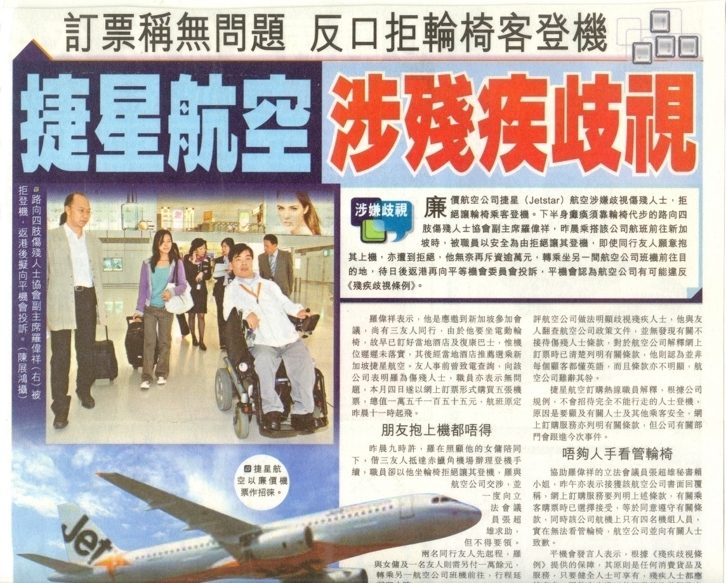
飛機拒載
航空公司拒載
電動輪椅被列為寄倉行李，收取附加費
每班航機只容許1-2位輪椅乘客
  促請政府立法規管非於香港註冊的航空公司

Slide 23
總結
交通工具仍未完全達到暢通易達
無障礙交通是不同群體使用
包括殘疾朋友、長者、有嬰兒車、攜帶大型行李顧客等
預備好人口老化+ 肢體殘疾+不同群體的無障礙設施
加強及增加無障礙法規

